Slide 1
Sviluppo di una estensione per VSCode
Studente/i
Relatore
Correlatore
Beffa Bryan
Coluzzi Massimo
-
Corso di laurea
Modulo / Codice Progetto
Anno
Ingegneria Informatica
C10652
2022 - 2023
Committente
Data
Coluzzi Massimo
26.08.2023

Slide 2
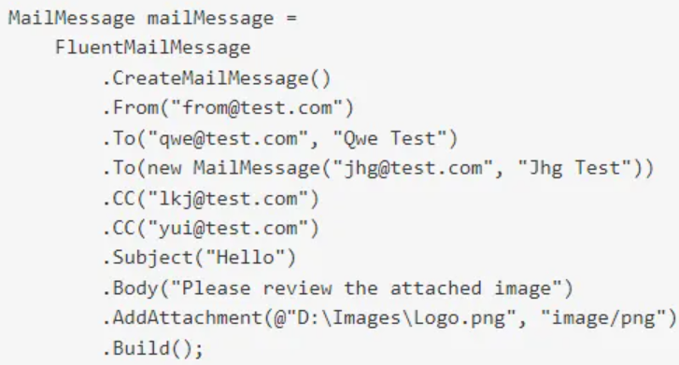
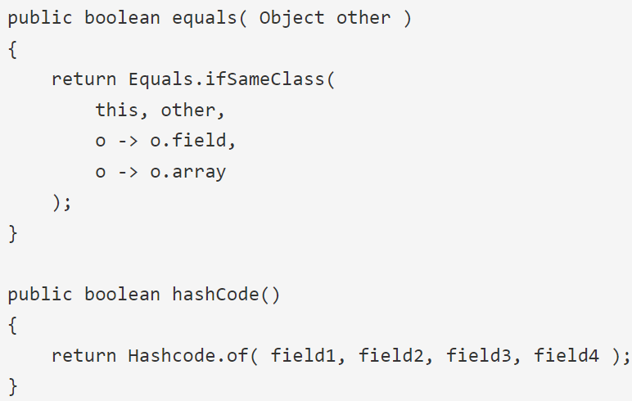

Motivazione e contesto
Programmazione fluent
Librerie Nerd4J
Visual Studio Code

Slide 3
Caratteristiche estensione
Supporto java
Generazione codice
Programmazione più efficiente
Sfruttando:
Librerie Nerd4J
Programmazione fluent

Slide 4
Obiettivi
Studio e comprensione:
Visual Studio Code (VSCode)
Sviluppo di estensioni per VSCode
tecniche di generazione automatica di codice
Sviluppo:
Estensione per la generazione automatica di codice

Slide 5
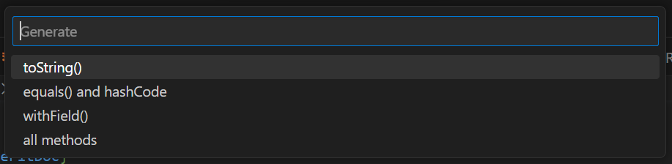
Sviluppo
Generazione codice:
Nerd4J:
toString()
equals() e hashCode()
Programmazione Fluent
withField()

Slide 6
FileAnalyzer
Utilizza la reflection
Metodi analisi campi classe:
getParentsVisibleFields()
getClassFields()
Produce i seguenti output:
Nome della classe
Campi visibili o campi modificabili

Slide 7
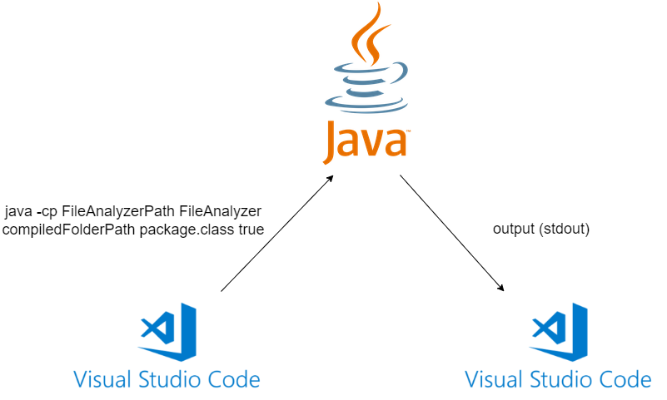
Schema funzionamento

Slide 8
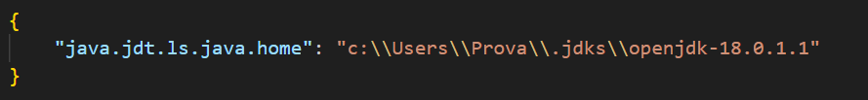
Gestione JDK
Controllo versione JDK
Configurazione JDK
Ricompilazione FileAnalyzer

Slide 9
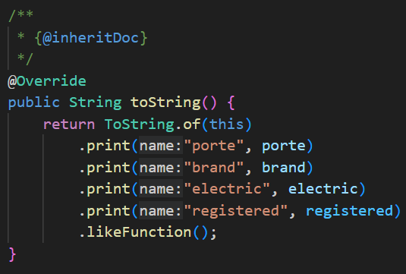
toString()
Selezione dei campi
Scelta della rappresentazione dati
likeEclipse
likeIntellij
likeFunction
likeTuple
like
Aggiunta import automatica
Rigenerazione e sostituzione codice

Slide 10
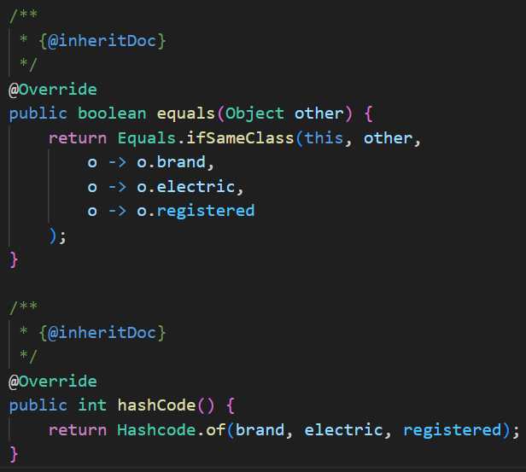
equals() e hashCode()
Selezione dei campi
Generazione hashCode() opzionale
Aggiunta degli import automatica
Rigenerazione e sostituzione codice

Slide 11
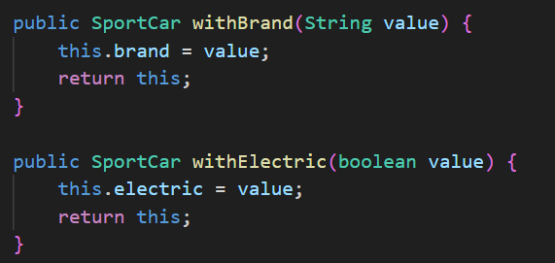
withField()
Paragonabile ad un metodo setter sfruttando la programmazione fluent
Selezione dei campi modificabili:
Not-final o non private ereditati
Codice che non viene rigenerato

Slide 12
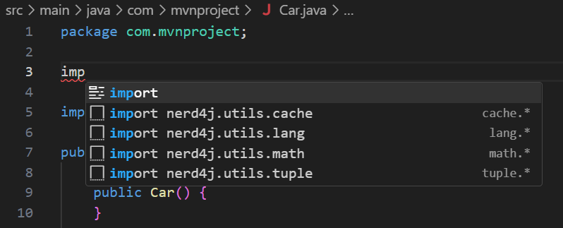
Code snippets
Tramite auto-completamento dell’editor:
Import delle librerie
Import delle dipendenze
Apache Maven, Ant, Buildr
Groovy Grape
Grails
Leiningen
SBT

Slide 13
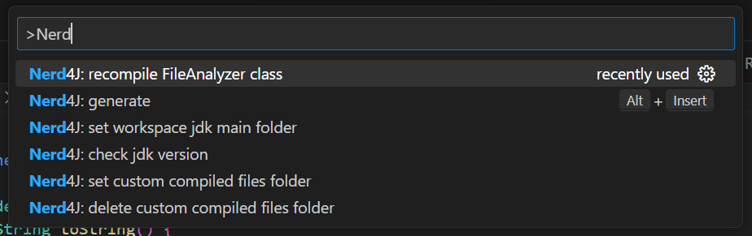
Comandi estensione
Generate:
toString(), equals(), hashCode() e withField()
JDK:
Controllo versione, configurazione e ricompilazione
Compiled file folder:
Configurazione percorso

Slide 14
Risultati
Generazione automatica del codice
Rigenerazione e sostituzione codice
Gestione della JDK del progetto
Gestione della cartella file compilati
Snippet import Nerd4J
Snippet dipendenze Nerd4J

Slide 15
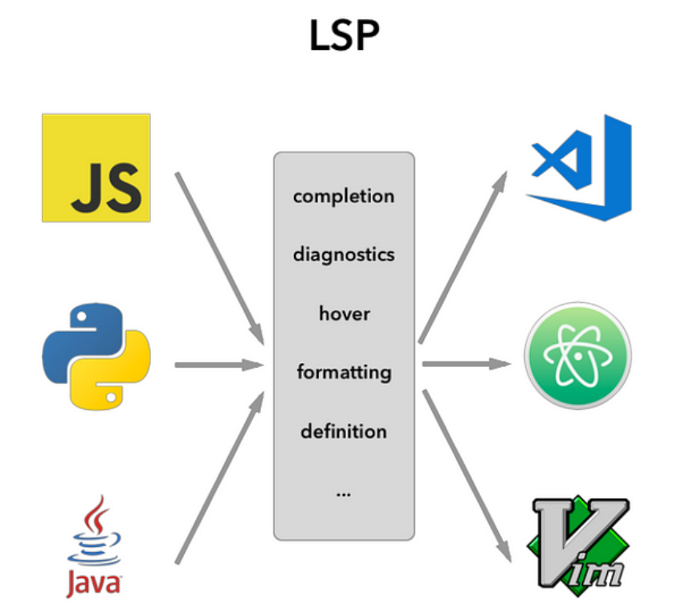
Sviluppi futuri
Aggiunta snippet di codice
Implementazione LSP
Compilazione sorgenti

Slide 16
Conclusioni
Sviluppo semplificato e velocizzato
Generazione e sostituzione codice
Selezione campi ereditati

Slide 17
Grazie per l’attenzione

